Slide 1
Sut fyddech chi’n teimlo?

Slide 2
Mewn parau, dywedwch sut y byddech yn teimlo yn y sefyllfaoedd canlynol…

Slide 3
Newydd ennill trip i Florida!

Slide 4
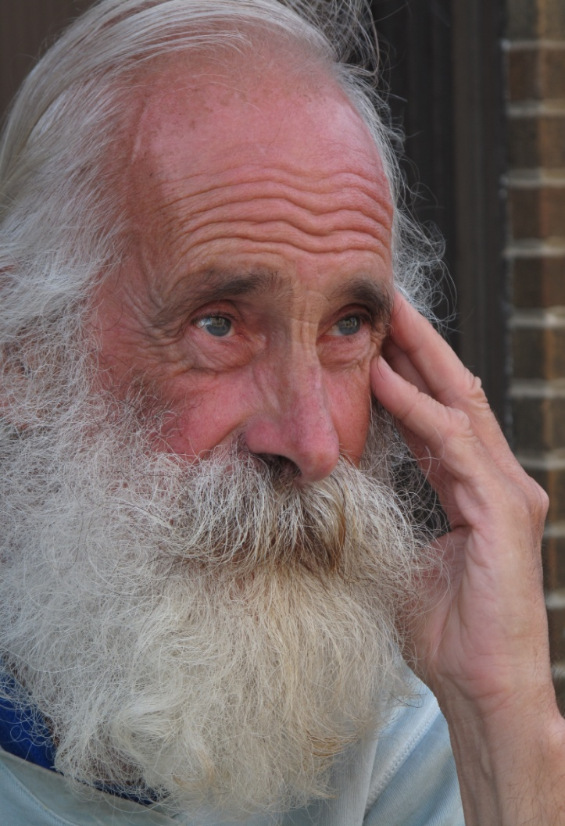
Pe bai person hŷn nad ydych chi’n ei adnabod yn cerdded atoch pan fyddwch yn aros am eich mam neu’ch tad.

Slide 5
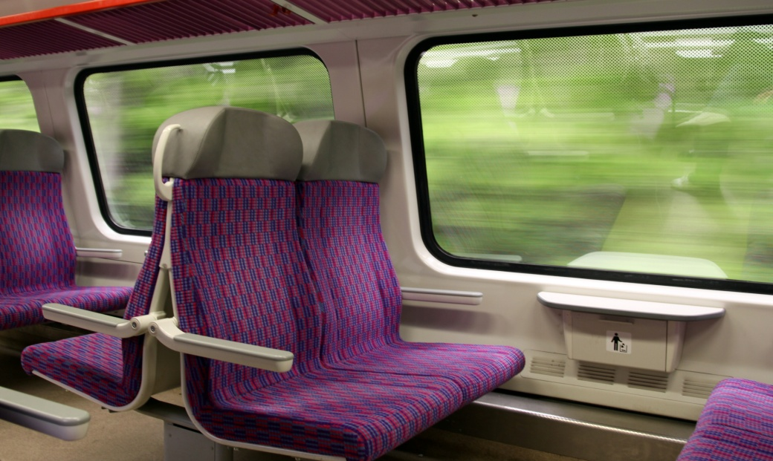
Pe bai’r unig sedd wag ar y trên yn un sydd nesaf at berson oedd yn drewi o alcohol.

Slide 6
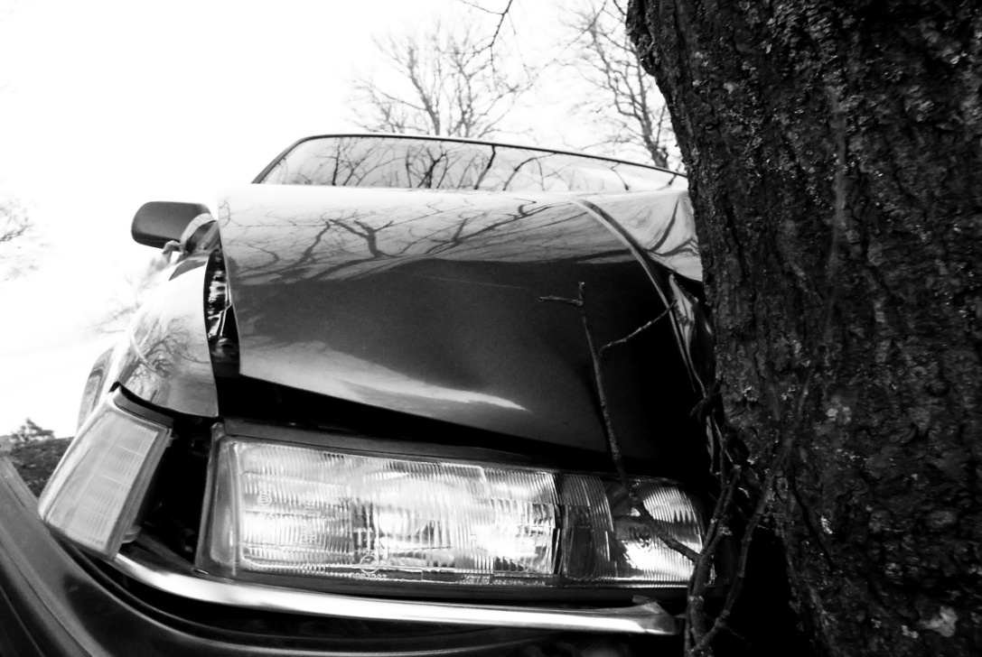
Rydych wedi gweld damwain car ar y stryd

Slide 7
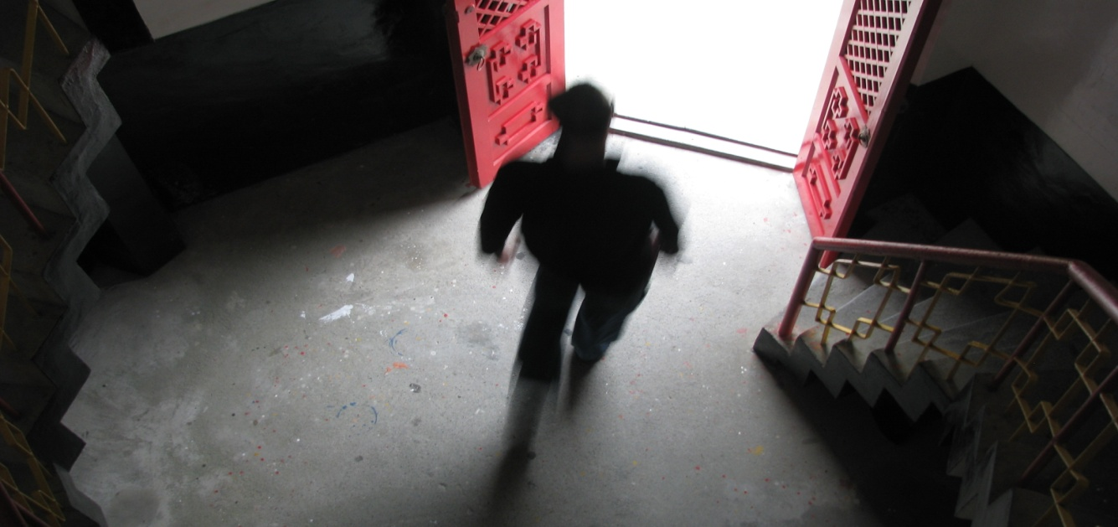
Daeth dyn, tal, tywyll nad oeddech chi’n ei adnabod, i’r drws ffrynt pan oedd eich mam wedi mynd allan am 5 munud

